Slide 1
Poruchy příjmu potravy
Mgr. Tereza Maková
5. Prosince 2023 FSS MU

Slide 2
Cíle přednášky
MOJE
VAŠE?

Slide 3
PŘEHLED PORUCH PŘÍJMU POTRAVY
1. nozologické jednotky (X spektrum PPP), dg. kritéria 2. epidemiologie
3. etiologie, faktory a modely vzniku
4. aktuální trendy
5. stereotypy a mýty
TERAPIE 1. formy a strategie léčby v kontextu dynamiky vývoje onemocnění (multidisciplinarita, individualizace) 2. psychoterapeutické principy
3. prevence?
(4. mini-kazuistiky)
Obsah
přednášky

Slide 4
KDYŽ SE ŘEKNE PORUCHA PŘÍJMU POTRAVY
Psychiatrická definice: „Spektrum primárně psychiatrických onemocnění charakterizovaných patologickým jídelním chováním a zdravotními následky spojenými s malnutricí.“ Psychologická perspektiva: „Duševní onemocnění, pro která je charakteristický nelaskavý vztah k sobě, k tělu a nezpracovaná vnitřní zranění.“
„Onemocnění, která vnucují představu, že lidská hodnota je úzce svázaná s tvarem těla/číslem na váze/množstvím svalů… a schopností sebezapření.“ „Zraněná duše, která křičí tělem.“

Slide 5
PORUCHY PŘÍJMU POTRAVY (PPP)
Multifaktoriálně podmíněná onemocnění s náročnou a často mnohaletou léčbou.
Nejvíce ze všech duševních onemocnění atakují tělesné zdraví.
Mentální anorexie je nejsmrtelnější (ev. 2. nejsmrtelnější) duševní onemocnění.
Multidisciplinární (mezioborový) přístup v léčbě je nevyhnutelně potřebný, a přitom špatně dostupný
Včasný záchyt onemocnění zásadně zlepšuje prognózu. Vstup do léčby ale komplikuje ambivalence (jádrový příznak mentální anorexie), stud, odmítání odborníky.
Eating disorder ↔ disordered eating (extrémní výživové směry, ortorexie, jídelníčky podle influencerů,..)

Slide 6
PORUCHY PŘÍJMU POTRAVY
slovy diagnostických manuálů MKN-10 (+ MKN-11, DSM-V)
MKN-10 F50-F59 Syndromy poruch chování‚ spojené s fyziologickými poruchami a somatickými faktory F50.0-F50.9 Poruchy příjmu potravy
F50.0 Mentální anorexie F50.1 Atypická mentální anorexie F50.2 Mentální bulimie F50.3 Atypická mentální bulimie F50.4 Přejídání spojené s psychologickými poruchami (psychogenní přejídání) F50.5. Zvracení spojené s jinými psychologickými poruchami (F44.-, F45.-) F50.8 Jiné poruchy příjmu potravy (pika u dospělých, psychogenní nechutenství) F50.9 Porucha příjmu potravy NS
F98 Jiné poruchy chování a emocí s obvyklým nástupem v dětství a dospívání F98.2 Poruchy příjmu potravy v kojeneckém a dětském věku (nadměrná vybíravost, ruminace)
F98.3 Pika kojenců a dětí (pojídání nestravitelných předmětů)

Slide 7
MENTÁLNÍ ANOREXIE (F50.0)
tělesná hmotnost 15 % pod předpokládanou (snížena či nikdy nedosažena), event. BMI 17,5 a méně
úmyslné snižování hmotnosti pacientem samotným (diety, vyprovokované zvracení, excesivní cvičení, abusus léků - diuretika, anorektika, laxativa)
specifická psychopatologie: přetrvávající strach z tloušťky při výrazné podváze, zkreslené představy o vlastním těle („porucha tělesného schématu”), vtíravé, ovládavé myšlenky na udržení podváhy
porucha hypothalamo-pituitární-gonádové osy: u žen amenorrhea (CAVE: překrytí hormonální antikoncepcí), u mužů ztráta sexuálního zájmu
začne-li před pubertou, opozdí se či zastaví růst a vývoj sekundárních pohl. znaků (prsa, dětské genitály)
ATYPICKÁ FORMA (F50.1) - chybí jeden či více klíčových příznaků (NE u primárně somatických poruch!) - „not sick enough“ problém (oddaluje zahájení léčby) BIGOREXIE (F45.22) - zkreslené vnímání těla, abnormální jídelní návyky, excesivní cvičení, obsedantní myšlení na vlastní svalstvo a tělesné parametry, abusus steroidů a dalších fitness produktů. Důsledky podobné jako u MA (soc. izolace, zúžení zájmů, vztahové potíže, somatické důsledky). „Adonisův komplex” u mužů.

Slide 8
MENTÁLNÍ ANOREXIE (F50.0)
Sebehodnocení úzce svázáno s tělesnou hmotností a tvarem těla.
Porucha vnímání těla („tělesného schématu“)
Restriktivní x purgativní
Egosyntonní fáze „demoverze štěstí“
Typická je výrazná ambivalence ve vztahu k přijetí léčby a uzdravení.
Onemocnění s nejvyšším podílem úmrtnosti, ke které dochází jak v důsledku multisystémových zdravotních symptomů, tak suicidií.
Psychologické symptomy mohou vymizet až po delší době od normalizace tělesné hmotnosti.

Slide 9
MENTÁLNÍ ANOREXIE (MKN-10 X MKN-11 X DSM-V)
MKN-10 vyžaduje splnění VŠECH dg. kritérií
DSM-V umožňuje stanovit diagnózu na základě objektivních zpráv o udržování podváhy i v případě, kdy si toho pacient není vědom nebo to popírá, tzn. fokus na pozorovatelné chování
rozděluje restriktivní X purgativní typ
opouští kritérium amenorrhey (nespolehlivé, navíc někdy překryté hormonální substitucí)
nahrazuje procentuální údaje termínem „významně nízká tělesná hmotnost” (umožňuje zohlednění kontextu věku, sexuálního vývoje, fyzického zdraví) Tzn. dg. MA je možná i nad 85% hranicí
koncept BMI zachovává, ale váhový úbytek diferencuje: mírný (do 17 BMI) středně těžký(16-16,99 BMI) závažný (15-15,99 BMI) extrémní (pod 15 BMI)
MKN-11 se přibližuje DSM-V, odlišuje MA s významně nízkou (BMI 18,5-14 / 5.-0,3. %il) X nebezpečně nízkou (BMI pod 14. / 0,3. %il) tělesnou hmotností
přidává dg. jednotku „MA in recovery with normal body weight” – užitečné, léčba PPP většinou trvá řadu let, tato dg. jednotka umožní čerpání zdravotnické péče pacientům i po dosažení optimální hmotnosti, tedy zacílit terapii tam, kam je třeba, když už konečně „není třeba mít to pouze o jídle“

Slide 10
MENTÁLNÍ BULIMIE (F50.2)
neustálé zabývání se jídlem, neodolatelná touha po jídle, přejídání se velkými dávkami jídla během krátké doby
snaha následně potlačit kalorický účinek jídla jedním nebo více způsoby: vyprovokovaným zvracením, abusem laxativ, anorektik, diuretik, manipulací s inzulinoterapií, tyreoidální preparáty
specifická psychopatologie: chorobný strach z tloušťky, hmotnostní práh nižší než premorbidní (optimální/zdravá) hmotnost
v anamnéze často epizoda mentální anorexie či střídání restriktivních a bulimických epizod
Bývá obtížně rozpoznatelná, hmotnost není diagnostickým kritériem (bývá v pásmu normální váhy až nadváhy, někdy i mírné podváhy. Ve většině případů ale bývá přítomná podvýživa, bez ohledu na hmotnost.)
ATYPICKÁ FORMA (F50.3) - chybí jeden či více klíčových příznaků

Slide 11
MENTÁLNÍ BULIMIE (MKN-10 X MKN-11 X DSM-V)
MKN-10 vyžaduje splnění VŠECH dg. kritérií
DSM-V snížení frekvence přejídání a kompenzačního chování, pro udělení diagnózy stačí jedna epizoda týdně po dobu 3 měsíců. V DSM-IV vyžadováno 2 a více epizod týdně po dobu 3 měsíců (včasnější diagnostika ⇒ časnější léčba = nadějnější prognóza)
průběh MÍRNÝ (1-3) - STŘEDNĚ TĚŽKÝ (4-7) - ZÁVAŽNÝ (8-13) - EXTRÉMNÍ (14 a více epizod/týdně)
MKN-11 se přibližuje DSM-V, epizoda přejezení a kompenzace orientačně 1x týdně a víc, na rozdíl od DSM-V stačí po dobu 1 měsíce
dopad na psychosociální fungování
patologické jídelní chování doprovází zvýšený distres

Slide 13
PSYCHOGENNÍ PŘEJÍDÁNÍ F50.4 (alias přejídání spojené
s psychologickými poruchami alias binge eating disorder BED)
nejčastější (a přitom nejpodhodnocenější) porucha příjmu potravy, pro niž jsou typické epizody záchvatovitého přejídání, které však nejsou následovány kompenzačním/purgativním chováním typickým pro mentální bulimii
specifická psychopatologie: chorobný strach z tloušťky, hmotnostní práh nižší než premorbidní (optimální/zdravá) hmotnost
Charakterizováno je vážnými psychologickými symptomy a sebehodnocením často založeným na tělesných tvarech a hmotnosti.
záchvaty přejídání často spojeny s maladaptivním zpracováním stresových situací
Může být asociováno s nadváhou či obezitou, ale ne nutně u všech pacientů. Může mít zdravotní komplikace korelující s nadváhou či obezitou.

Slide 14
PSYCHOGENNÍ PŘEJÍDÁNÍ (MKN-10 X MKN-11 X DSM-V)
DSM-V kritéria analogická mentální bulimii (co do frekvence a závažnosti)
novinka oproti DSM-IV je vymezení BED jako samostatné nozologické jednotky, v minulosti spadalo do tzv. EDNOS (Eating disorder and unspecified feeding or eating disorder) x v MKN-10 již přítomno
„EMOČNÍ JEZENÍ” - vývojová fáze BED? - otázka míry výskytu, šíře dostupných zvládacích strategií - eating disorder ↔ disordered eating

Slide 15
AKTUÁLNÍ TRENDY V DIAGNOSTICE PPP (MKN-11) - SHRNUTÍ
PPP dětského a dospělého věku stejně jako v DSM-V sdruženy do kategorie Feeding and eating disorders
jednotky vymezeny jako Mentální anorexie (purgativní a restriktivní symptomatika) Mentální bulimie Psychogenní/záchvatovité přejídání Pika Ruminace-regurgitace ARFID (Avoidant-restrictive food intake disorder) - zaobírání se hmotností či tvarem těla není primární, často úzkostná podstata
povšechné zmírnění dg. kritérií pro možnost včasnější diagnostiky, tedy i léčby
větší fokus na pozorovatelné chování, objektivní hodnocení vyšetřujícím klinikem
diferenciace dle závažnosti (míra úbytku hmotnosti, frekvence epizod apod.)
důraz na psychosociální fungování
koncepty úzdravy X zotavení („recovery“) - úzdrava: posouzení více v roli experta, biomarkery, u PPP zdravá hmotnost, schopnost prevence relapsu - zotavení: důraz na psychosociální fungování, životní spokojenost, vede ke zkompetentňování člověka uvědomovat si a přebírat zodpovědnost za svůj život, více prostoru pro individualitu

Slide 16
„MODERNÍ“ , zatím NEOFICIÁLNÍ SUBTYPY PPP
ORTOREXIE – zdravá/čistá strava, u disponovaných jedinců se často jedná o prodromální fázi anorexie DRUNKOREXIE – náhrada jídla alkoholem PREGOREXIE – PPP v těhotenství DIABULIMIE – zejména manipulace s inzulinem (snižování dávek) u diabetu 1. typu, což vede k hubnutí

Slide 17
TROCHA ČÍSEL (EPIDEMIOLOGIE) I.
vznik nejčastěji v dospívání, vrcholy incidence okolo 13-15 let a 17-18 let, mentální anorexie zpravidla o něco dříve než mentální bulimie, event. MA přechází v MB
v posledních letech ale rozšiřování oběma směry (propuknutí před 10. rokem nebo po 30. roce)
90-95 % ženy, 5-10 % muži
v rizikové populaci 0,8-6,3 % MA, 1,2-3,4 % MB
atypické formy onemocnění diagnostikujeme u 7-36 % pacientů, kteří vyhledají léčbu
největší skupina však skryta v obecné populaci (kde již začíná psychopatologie?)
výskyt stále narůstá a rozšiřuje se mezi všechny etnické skupiny, socioekonomické úrovně
onemocnění se závažným dopadem na psychosociální fungování i somatický stav, riziko chronifikace, terapie plně rozvinutého onemocnění v řádu let
PPP v praxi vnímat spíše v rámci SPEKTRA (jednotlivé typy a subtypy se mohou střídat, vyvíjet) + nové „moderní“ subtypy (ortorexie, bigorexie, drunkorexie)
mentální anorexie je DUŠEVNÍ ONEMOCNĚNÍ S NEJVYŠŠÍ LETALITOU (5-15 %, soma příčiny, TS)

Slide 18
TROCHA ČÍSEL (EPIDEMIOLOGIE) II.
Metaanalýzy v zemích západního světa ukazují, že až 8 % populace (15 % žen) zažije v průběhu života epizodu PPP
Téměř 50 % lidí s PPP si není jisto, zda si zaslouží pomoc a až 75 % pacientům se adekvátní léčby nedostává
Celosvětově: každých 52 minut nastane úmrtí 1 člověka v souvislosti s následky PPP
Ve sportu: až 25 % sportovců vykazuje příznaky PPP/RED-S (relative energy deficiency in sport)
Menšina lidí s PPP (6-15 %) má klinicky diagnostikovanou podváhu (přejídání, obézní pacienti s rychlým úbytkem hmotnosti atd.)
(Zdroje: ÚZIS, ANAD.org; národní asociace pro PPP Velké Británie, Francie, USA)

Slide 19
PORUCHY PŘÍJMU POTRAVY (od diagnostiky k léčbě)
ZÁSADNÍ OTÁZKY - co je třeba pro kvalitní a včasnou diagnostiku? - implikuje kvalitní a včasná diagnostika efektivní terapii? - jsme v léčbě úspěšní? Můžeme být úspěšnější? Jak? (rezistence pacientů X neoptimální léčba?) Z DEFINICE PPP „Spektrum primárně psychiatrických onemocnění charakterizovaných patologickým jídelním chováním a zdravotními následky spojenými s malnutricí.” ➔ co vše je ale třeba léčit? Jídlo... A co dál?

Slide 20
ETIOLOGIE (zn. multifaktoriální) I.
GENETIKA NABÍJÍ ZBRAŇ, PROSTŘEDÍ MAČKÁ SPOUŠŤ
RIZIKOVÉ FAKTORY
biologické (ženské pohlaví, geneticky podmíněná vulnerabilita, narušení stresové osy) MINNESOTSKÝ EXPERIMENT (Ancel Keys) MIGRAČNÍ TEORIE (Shan Guisinger)
psychologické/Individuálně-osobnostní (nejistý attachment, raná ztráta, trauma, osobnostní specifika - cílevědomost, senzitivita)
demografické (pohlaví, věk,... )
sociálně-environmentální (rodinné a interpersonální vztahy, stravovací návyky v rodině, vliv médií a sociálních sítí, proana a promia komunit; riziková povolání a sporty
-------------------------------------------------------------------------------------------------
spouštěče (triggers) – nevhodný komentář, vliv sociálních sítí, náhlá těžkost v životě,...

Slide 21
ETIOLOGIE (zn. multifaktoriální) II.
GENETIKA NABÍJÍ ZBRAŇ, PROSTŘEDÍ MAČKÁ SPOUŠŤ
MODELY VZNIKU
traumatický
separační (rodinná problematika)
kognitivní deficit jako forma úniku
závislostní
deprivační

Slide 22
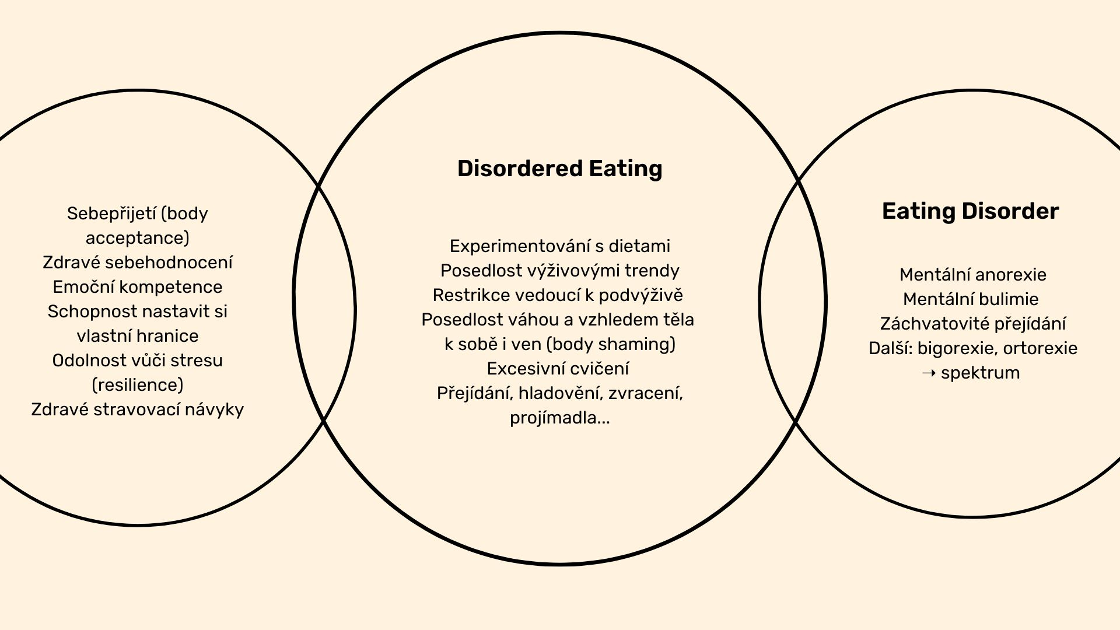

Slide 23
PSYCHOSOMATICKÉ PRINCIPY
KTERÁ ONEMOCNĚNÍ JSOU PSYCHOSOMATICKÁ?
ŠIROCE: VŠECHNA onemocnění jsou v jistém smyslu psychosomatická (bio-psycho-socio-spirituální roviny) a všechny intervence jsou psychosomatické (př. proces léčení chřipky u matky samoživitelky malého dítěte bude probíhat odlišně od člověka, který stoná v klidu bez dalších povinností)
NA PŮL CESTY: některá onemocnění vyžadují práci s psychosomatickými principy více než jiná → př. PPP
V NEJUŽŠÍM slova smyslu se jedná o KONKRÉTNÍ onemocnění, pro která platí, že:
→ pro stanovení diagnózy je nutná interakce faktorů fyziologických a psychosociálních, porucha se projevuje především v oblasti tělesných funkcí nebo struktur (př. žaludeční vřed, dráždivý tračník, ulcerózní kolitida, astma bronchiale, ekzémy apod)

Slide 24
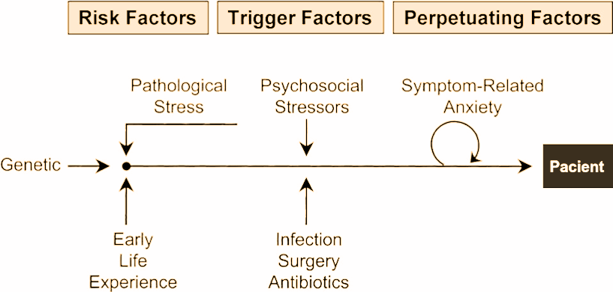
PSYCHOSOMATICKÉ PRINCIPY
predispozice – spouštěč - udržování

Slide 25
PSYCHOSOMATICKÉ PRINCIPY - triáda
EMOČNÍ KOMPETENCE
- nedostatky v orientaci ve vlastních emočních stavech vedou k nedostatkům v uspokojování vlastních potřeb; těžká porucha orientace v emocích = alexithymie
ROZPOZNÁNÍ EMOCE (co cítím)
PŘIŘAZENÍ EMOCE (z čeho to je, odkud to přišlo)
REGULACE EMOCE (k čemu mě to vede, co to po mě chce)
míra STRESU a in/suficience zvládacích strategií pro stresovou zátěž
predisponující → precipitující → udržující FAKTORY (sekundární zisky, absence dovedností, kvůli které to jedinec nemůže/neumí dělat jinak)

Slide 26
LÉČBA
AMBULANTNÍ: MEZIOBOROVÁ SPOLUPRÁCE + KOMUNIKACE - psychoterapie (INDIVIDUÁLNÍ, skupinová, rodinná, vícerodinná, motivační rozhovory) - psychiatrie (psychofarmakologická léčba komorbidit - nejčastěji depresivní a úzkostné prožívání, OCD symptomatika, medikace nejčastěji antidepresiva, event. atypická antipsychotika) - praktický lékař nebo internista - nutriční terapeut
STACIONÁŘ
HOSPITALIZACE - dobrovolná X nedobrovolná - realimentační vs. psychoterapeutická - interní oddělení → psychiatrie - návaznost na AMBULANTNÍ LÉČBU nutná
CHRÁNĚNÉ BYDLENÍ (v ČR zatím nedostupné)
SVÉPOMOCNÉ SKUPINY, PEER PODPORA

Slide 27
Léčba PPP v ideálním světě
dostatek času pro pacienta, ale i pro jeho blízké (potřeba opakované edukace, podpory)
týmová spolupráce mezioborového rázu
respekt a zájem o individualitu člověka, šití terapeutického přístupu na míru ZPĚT K DEFINICI PPP “Spektrum primárně psychiatrických onemocnění charakterizovaných patologickým jídelním chováním a zdravotními následky spojenými s malnutricí.” ➔ co vše je ale třeba léčit? ➔ proces realimentace musí doprovázet a po něm nadále přetrvávat psychoterapie, event. též nutriční terapie

Slide 28
PSYCHOTERAPIE
stran typu/formy: INDIVIDUÁLNÍ / RODINNÁ / (skupinová, vícerodinná)
stran přístupu - neexistuje jednoznačně preferovaná psychoterapeutická škola, klíčové je navázání důvěryplného terapeutického vztahu a upřímný zájem o člověka - v akutních fázích je užitečná opora o NEUROVĚDNÍ principy (pro porozumění a rozrušení patologických vzorců v chování), dále práce s ambivalencí (např. motivační rozhovory, externalizační techniky) - postupně se otevírá více prostoru pro individualizovanější přístup a „šití terapie na míru“ danému člověku, jeho potřebám a životnímu příběhu - užitečné bývá zaměření na rozvoj SEBECITU & MENTALIZACE, na práci se sebepojetím, posílení emočních kompetencí (s principy DBT zejména u emoční nestability, impulzivity) a sociálních dovedností, postupný fokus na tělo (uvědomění tělesného prožívání, embodiment, expresivní přístupy)
stran časování - různé názory a postoje (dle BMI? dle typu diagnózy? dle věku?) Moje zkušenost - u dětí rodinná terapie (+ edukace), individuální psychoterapie dle zralosti a potřeb dítěte - u dospívajících individuální + rodinná psychoterapie (při zájmu a spolupráci rodičů) - u dospělých individuální psychoterapie (+ rodinná terapie dle potřeby) - psychoterapie má smysl vždy (i při nízkém BMI), pokud nemocný o kontakt alespoň trochu stojí; v akutních fázích jde zejména o podporu ve zvládání náročného období (psychicky i tělesně náročný proces realimentace), budování důvěry, otevírání prostoru pro sdílení

Slide 29
PSYCHOTERAPIE U PPP - specifika
nízká hmotnost a restrikce bývají u mentální anorexie zpočátku tzv. EGOSYNTONNÍ (přesto lze hledat, kde se dá s pacientem setkat), postupně více AMBIVALENCE (chci i nechci, mohu i nemohu, zdravá X nemocná část člověka)
pro závažnější formy mentální anorexie je typická ANOZOGNOZIE (neuvědomování si závažnosti vlastní nemoci), souvisí s malnutricí mozku a egosyntonností nemoci. Upraví se společně s vyživením mozku a zvyšováním důvěry v léčebný proces. I anozognostický člověk si zaslouží psychoterapii.
co zvyšuje naději na úspěch? – kvalitní terapeutická aliance, vřelost a trpělivost, mezioborový tým (moci být spíš za psychoterapeuta než za kontrolora), externalizace nemoci (rodina včetně nemocného jako jeden tým proti nemoci), supervize/intervize
Role psychologa na somatickém vs. psychiatrickém oddělení při práci s lidmi s PPP - interna, pediatrie – somatické stabilizační pobyty, jeden z cílů = zažít „dobrou zkušenost z psychologem“ - psychiatrické odd. – krátkodobá práce, optimální cíl = podpora v náročném procesu realimentace, psychoedukace, podpora přijetí závazku k uzdravení, navázání pacienta na konkrétní ambulantní péči, nepropouštět z nemocnice „do prázdna“

Slide 30
O MOTIVACI obecně
O MOTIVACI lze uvažovat jako o situační proměnné (závislé na aktuálním fyzickém i psychickém stavu pacienta) i jako o charakteristice pro daného jedince typické a dlouhodobé
zčásti lze zmapovat při formování terapeutické dohody
podpora motivace jako zakázka - lékaře?
- fyzioterapeuta či jiného odborníka?
- rodinných příslušníků?
- pacienta?
A co to v kterém případě (a pro koho) znamená? A KDY MŮŽE POMOCI PSYCHOLOG?
O ČEM JE DOBRÉ PŘEMÝŠLET
- „promlouvání do duše“ X snaha o porozumění, podporu (terapeutická dohoda jako vztažný bod)
- kdo je můj pacient? Jakou míru „motivace“ od něj mohu očekávat?
- kdo je za co zodpovědný? (zodpovědnost za proces X za výsledek)
- jak zvládat frustraci, když „by přece stačilo, kdyby jenom trochu chtěl“?

Slide 31
STRATEGIE PODPORUJÍCÍ MOTIVACI KE ZMĚNĚ
partnerství a spolupráce + zhodnocení fáze změny (prekontemplace, kontemplace, plán, akce, udržení)
prohlubování uvědomění nevýhod současného stavu a výhod změny („řeči změny“), rozvíjení ambivalence a rozporů, otevřené otázky
posilování důvěry pacienta v jeho kompetence
vyjadřování empatie, vyhýbání se napravovacímu reflexu
reflex napravovací („Měl/a bys….“ „Když nebudeš“) vede k reflexu obhajovacímu („Když já bych rád/a, ale..“ „Jenže..“)
Řeč změny X řeč statu quo
Motivační rozhovory
(Miller & Rollnick, u nás výcvik PhDr. Jana Soukupa)

Slide 32
EMOCE
Opouštět nemoc pro nemocného znamená ztrácet kontrolu nad vlastním životem (reálně ztrácí iluzi kontroly nad vlastním životem skrze jídlo), objevuje se mnoho nejistot, často mnoho úzkosti, pro které zcela chybí zvládací strategie
Co bylo v prožívání při PPP utlumeno se v procesu uzdravování oživí (emoční nestabilita, propady nálad, trauma,...), i proto je uzdravování v prvních fázích extrémně náročné; u „dosud hodných dětí“ se objeví „zlobení“, které vítáme jako posun v léčbě, je ale potřeba podporovat a edukovat rodiče).
Pro emoce lidem s PPP často zcela chybí slovník, cítit emoce pro ně znamená být mimo komfortní zónu. Je třeba trpělivost, pozvolná práce se objevováním emočního světa.

Slide 33
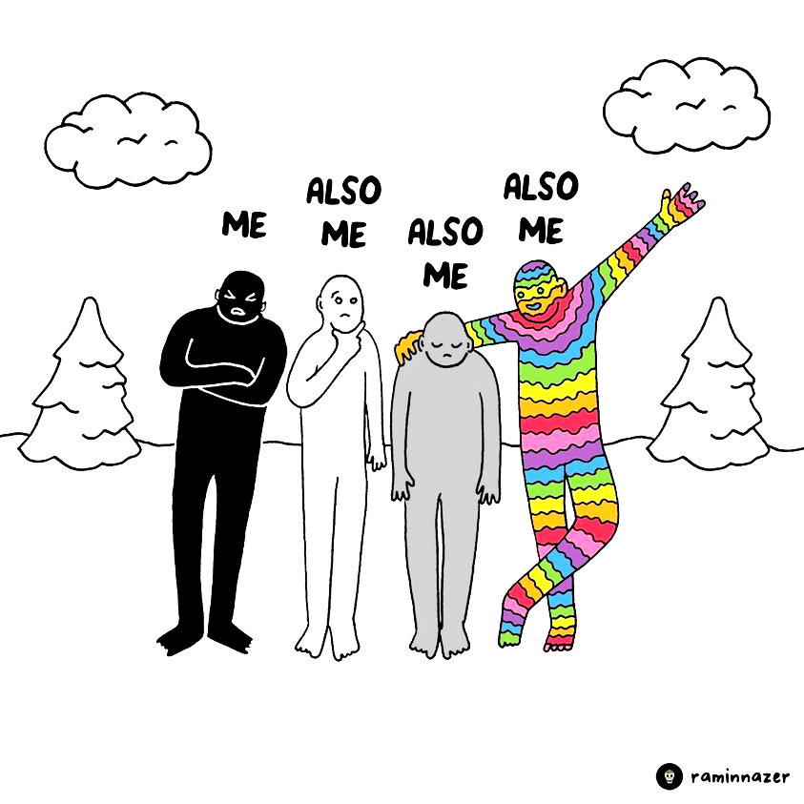

Slide 34
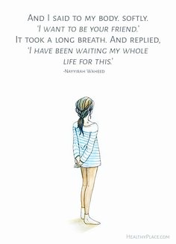
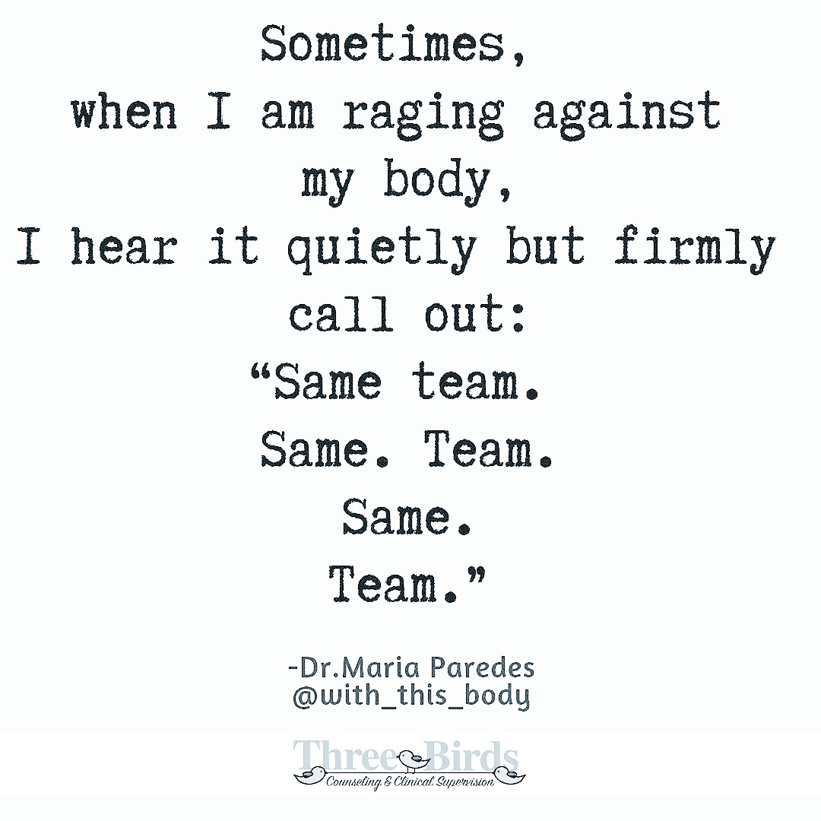
VZTAH S TĚLEM
dlouhá pozvolná cesta
techniky zaměřené na tělo
mindfulness & body neutrality
Mohu přijmout, že se mi na mně něco nelíbí? Mohu přijmout, že to nyní nemohu zcela přijmout? Nemusím se milovat, abych se k sobě mohl/a chovat s respektem.)
pozornost na ostatní složky osobnosti, jiné aspekty života (včetně spirituality, smyslu života)

Slide 35
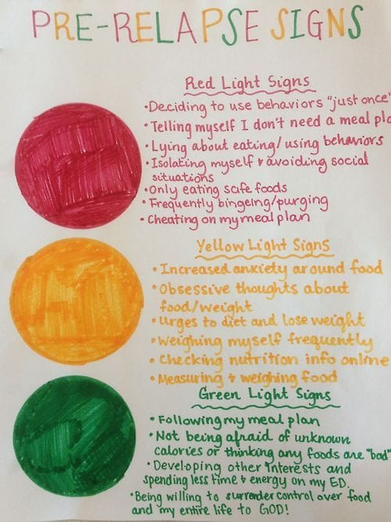
K zamyšlení:
remise
x
úzdrava
x
zotavení
co to je?
existuje to? jak se to pozná? a kdo to stanoví?

Slide 36
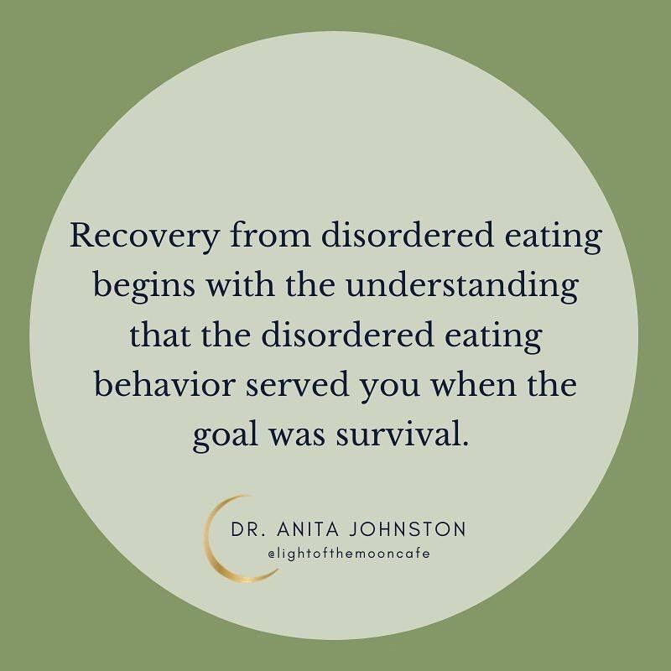
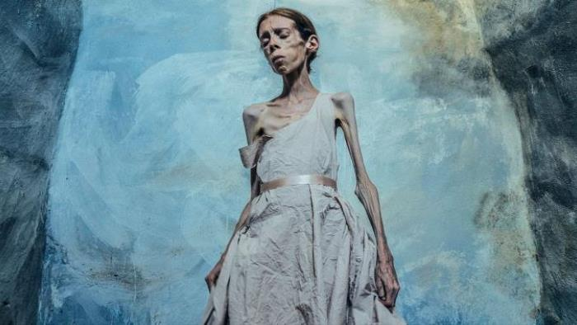
PPP můžeme chápat i jako formu v něčem užitečného kreativního přizpůsobení – pomohla vnést pocit kontroly do tehdy chaotického či úzkostného prožívání, zafungovala při pocitu ohrožení. I proto je tak těžké ji opustit.
Film Autoportrét https://www.youtube.com/watch?v=EBCHRlop-hg

Slide 37
Dotazy? Diskuze...
Děkuji!
tere.makova@gmail.com www.3pe.online IG @3pe.online

